Slide 1

엔지니어링 DB 및 실습 2조 코로나 바이러스 확진자 데이터를 이용한 집단 감염 분석 및 지역 별 대책 예측
아주대학교 산업공학과
201620233 이정윤
201620170 최정훈
201620199 김태우
201720218 편재관

Slide 2
목차
문제 정의
프로젝트 목적
데이터베이스 설계
상관 분석
딥러닝
시각화
데이터베이스 구현
결론 및 기대효과

Slide 3
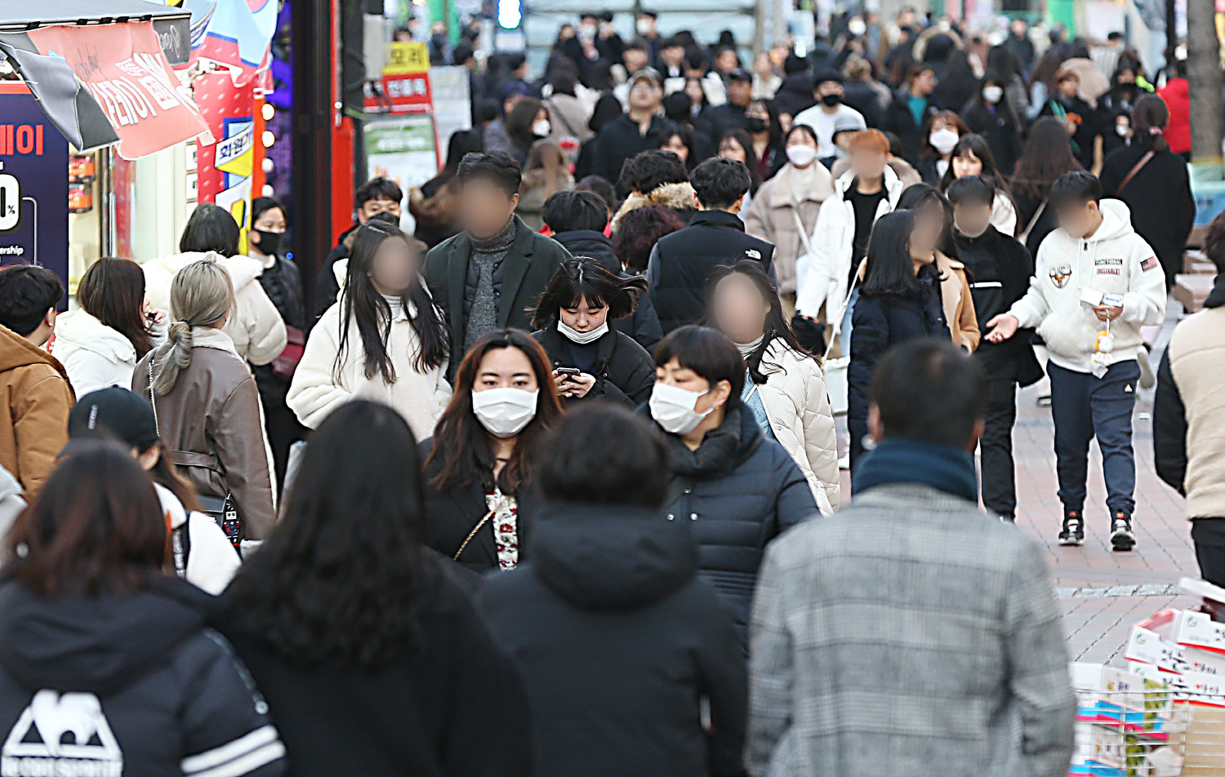
1. 문제 정의
문제 정의
늘어나는 코로나 확진자 발생으로 사회적 혼란 야기
전례 없는 감염병 유행으로 사례별 분석 필요성 대두
코로나 바이러스 대처 의료 장비 및 시설 확보 필요
한정된 의료인력 및 물자로 우선순위 및 예측 필요
빠른 상황판단을 위한 정확한 DB 구축 필요
코로나로 변한 일상
엔지니어링 DB 및 실습 Project 2조

Slide 4
1. 문제 정의
데이터 선별
지역
개인과 지역의 특성과 전염과의 상관성
(환자의 나이, 동선, 지역별 통행량 등)
병원 등의 시설 정보를 이용해 대책 마련 시 사용
데이터들 간의 상관관계 및 규칙 규명
위험도
환자
시설
엔지니어링 DB 및 실습 Project 2조

Slide 5
2. 프로젝트 목적
해결아이디어 및 프로젝트 목적
전국의 코로나 바이러스 확진자 데이터를 같은 포맷으로 입력 받아 통일된 포맷의 데이터를 사용하는 DB 구축
신속하고 정확하게 상황파악을 할 수 있도록 분석을 위한 쿼리 작성
딥러닝을 이용한 새로운 확진자의 지역의 위험도를 예측
시각화를 이용하여 직관적으로 상황 전달
예측한 위험도를 토대로 병실 수 확보 가능
엔지니어링 DB 및 실습 Project 2조

Slide 6

2. 프로젝트 목적
프로젝트 구상도
공공데이터수집
개체간
관계추출&쿼리
확진자
위험수준
예측
집단감염
예방
기존 코로나 바이러스 확진자들의 개인 및 지역별 특성을 파악하여 새로운 확진자의 해당 거주 지역에 최적의 대처를 할 수 있다.
엔지니어링 DB 및 실습 Project 2조

Slide 7



3. 데이터베이스 설계
공공 데이터 수집
수도권 통행량 정보
Data Science for COVID-19 (DS4C)
DS4C: Data Science for COVID-19 in South Korea
약 3518개의 확진자 개인 정보
약 7279개의 확진자 이동 경로
대한민국 지역 정보
전국 코로나 전담 지정 병원 정보
엔지니어링 DB 및 실습 Project 2조

Slide 8
3. 데이터베이스 설계
요구사항 분석
→ 명사(빨간색), 동사(초록색)을 찾는다.
[요구사항 명세서]
(1) 환자 명부에 등록되기 위해서는 기본정보로 환자ID, 성별, 태어난 해, 연령대, 국적, 기저질환여부가 입력되야 한다.
(2) 환자는 환자 ID로 식별한다.
(3) 환자가 코로나에 걸린 사례(유형)와 검사를 받은 지역(광역, 기초), 증상 발현 날짜, 확진받은 날짜, 확진자로 판정되기 전과 그 후에 접촉한 사람의 수, 집단 감염이 아니라 특정인에게 감염된 경우 감염자와, 몇 차 감염인지를 입력한다.
(4) 환자의 상태 (자가격리, 격리 해제, 사망)와 격리되었다면 격리해제 날짜, 사망했다면 사망 날짜를 추가적으로 입력한다.
(5) 환자 명부에는 지역정보를 포함해야한다.
(6) 따라서 환자ID, 검사 받은 장소(광역), 상태는 필수적으로 유지하며, 나머지 속성들은 가능한 한 입력할 수 있도록 한다.
(7) 감염유형의 체계적으로 관리하기 위해 감염유형사례를 관리하는 테이블을 만들어야 한다.
(8) 감염의 구체적인 사례, 그 사례를 포괄할 수 있는 유형이 입력되어야 한다. (A교회, 교회) , (B요양시설, 요양원)이 위의 예시이다.
(9) 환자명부의 감염유형은 감염유형사례의 소분류만 가질 수 있다.
(10) 여러 장소를 돌아다닌 환자의 정보를 관리하기 위해 경로 테이블을 생성해 환자 ID, 날짜, 장소 (광역, 기초, 방문 목적)가 필요하며, 장소에 해당하는 위도, 경도도 추가적으로 입력한다.
(11) 장소의 특정 이름이 공개되면 사생활의 피해가 발생할 수 있기에 유형(방문 목적)으로 대체한다.
(12) 경로의 모든 값들은 유지되어야 한다.
(13) 환자는 여러 지역을 방문할 수 있어서 환자 ID당 장소에 대해 일련번호를 부여해 환자 ID와 일련번호 두 개를 통해 정보들을 식별한다.
(14) 지역에 대한 정보들은 광역, 기초, 그 지역을 대표하는 건물(시청 등)의 위도, 경도와 지역의 다중이용시설의 수들을 나타내는 정보로 구성된다.
(15) 지역의 모든 값들은 유지되어야 한다.
(16) 지역에서 광역, 기초에 해당하는 코드를 부여해 이 코드로 정보들을 식별한다.
(17) 병원 정보는 기관명, 지역(광역, 기초) 진료과 수, 병상 수, 전화번호, 주소가 입력되어야 한다.
(18) 모든 값들은 유지되어야 한다.
(19) 기관명으로 정보들을 식별하며, 필요한 경우 병원 코드를 부여해서 활용하도록 한다.
(20) 이 경우 하나의 지역에 여러 병원을 갖게 된다.
(21) 수도권의 지역별 통행량을 알기 위해 기점, 종점, 통행량 정보를 입력한다.
(22) 기점, 종점을 통해 통행량을 식별할 수 있으며, 모든 정보들은 유지되어야 한다.
(23) 수도권의 특정 지역에서, 나머지의 지역의 통행량을 갖고 있어야 한다.
(24) 위험 라벨은 확진자 수를 통해 위험도를 식별한다.
(25) 감염경로 라벨은 라벨링 넘버로 종류를 식별한다.
(26) 환자정보, 지역정보, 위험라벨, 감염경로라벨을 통해 필요한 정보들을 추출해 분석을 진행한다.
(27) 분석 진행에 앞서 환자정보, 지역정보를 통해 지역 당 확진자 수를 구해서 지역이 갖는 고유한 속성들이 확진자 수에 영향을 미치는지 판단해야한다.
엔지니어링 DB 및 실습 Project 2조

Slide 9
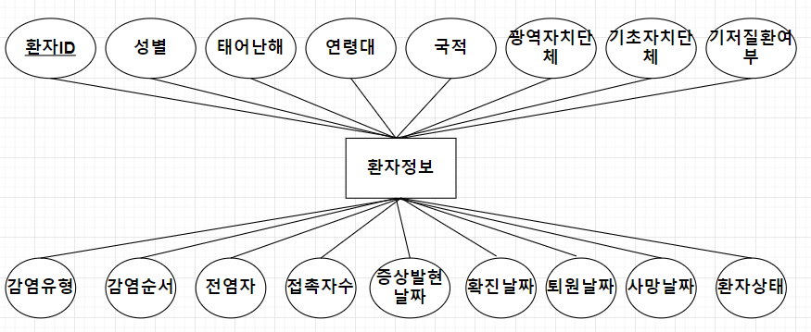
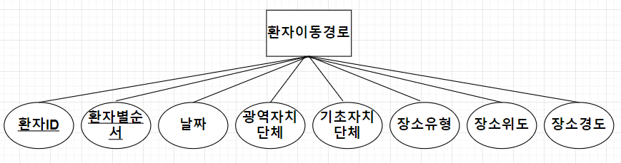
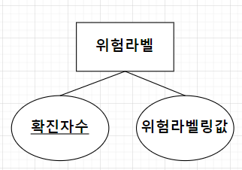
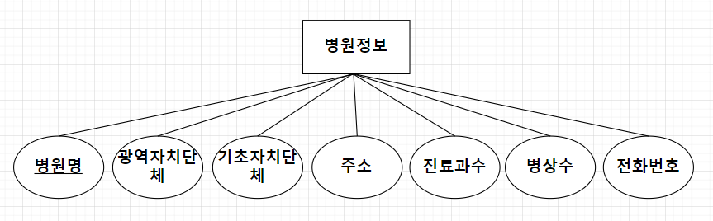
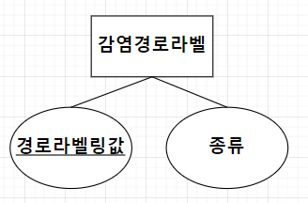
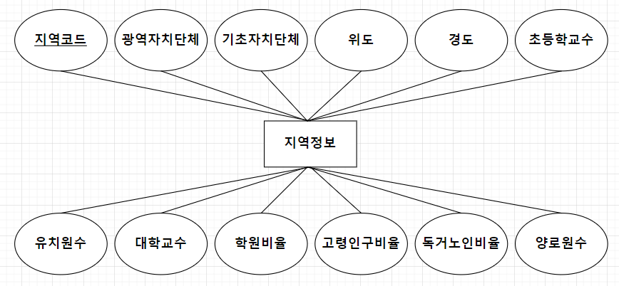
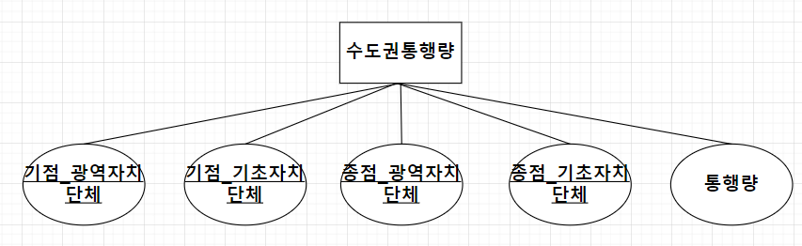
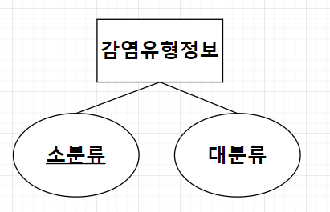
3. 데이터베이스 설계
요구사항 분석
→ 개념적 설계: E-R 다이어그램
엔지니어링 DB 및 실습 Project 2조

Slide 10
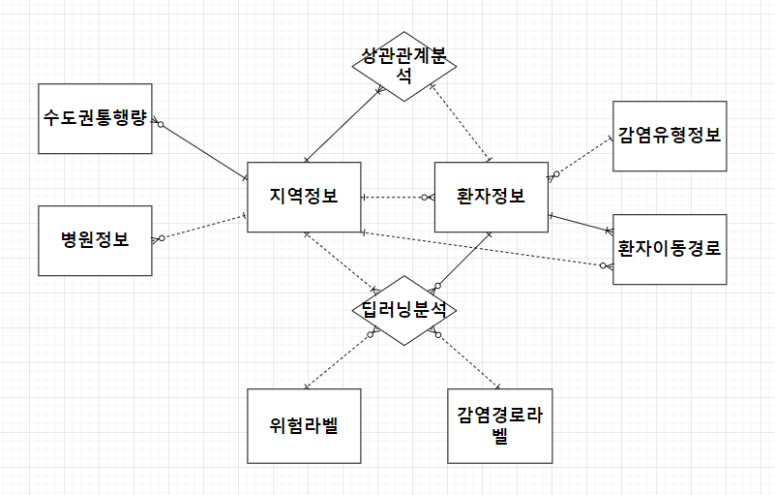
3. 데이터베이스 설계
요구사항 분석
→ 개념적 설계: E-R 다이어그램
엔지니어링 DB 및 실습 Project 2조

Slide 11
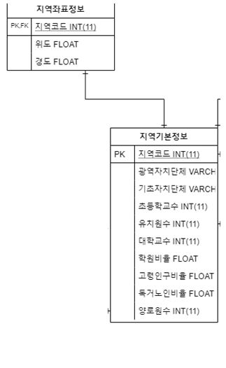
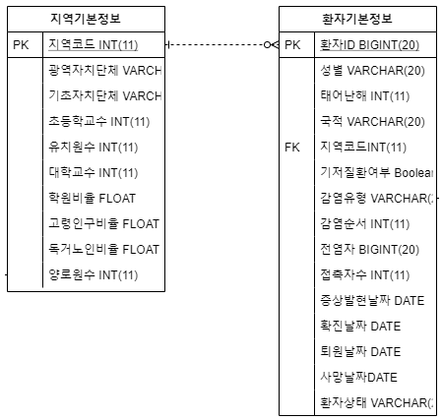
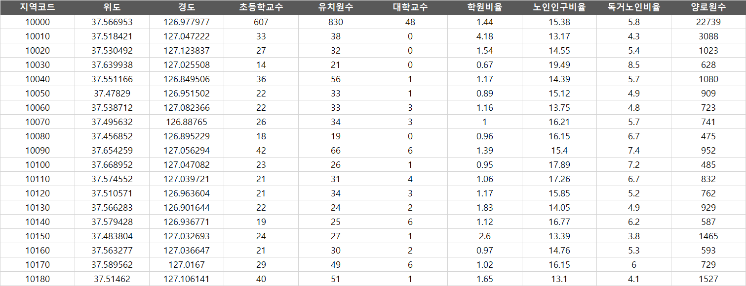
3. 데이터베이스 설계
도식
논리적 모델링
* 5가지 규칙에 따라 릴레이션으로 변환하는 작업
# 규칙 1 : 모든 개체는 릴레이션으로 변환한다.
# 규칙 2 : 다대다(N:M) 관계는 릴레이션으로 변환한다.
# 규칙 3 : 일대다(1:n) 관계는 외래키로 표현한다.
# 규칙 4 : 일대일(1:1) 관계는 외래키로 표현한다.
# 규칙 5 : 다중 값 속성은 릴레이션으로 변환한다.
*모든 테이블 제 4 정규형까지 만족
#제 1 정규형
#제 2 정규형
#제 3 정규형
#BCNF 정규형
#제 4 정규형
예시
개체1 | 관계 |  |  | 개체2
지역기본정보 | 1 | (1:N) | 1 | 환자정보
PK(지역코드) | 강한 비식별 |  |  | PK(환자ID) FK(지역코드)
예시
이행적 함수 종속 (제 3 정규형 위반)
(지역 코드) → (위도, 경도) (광역자치단체 , 지역자치단체 ) → (위도, 경도) (지역 코드) → (광역자치단체, 지역자치단체)
엔지니어링 DB 및 실습 Project 2조

Slide 12
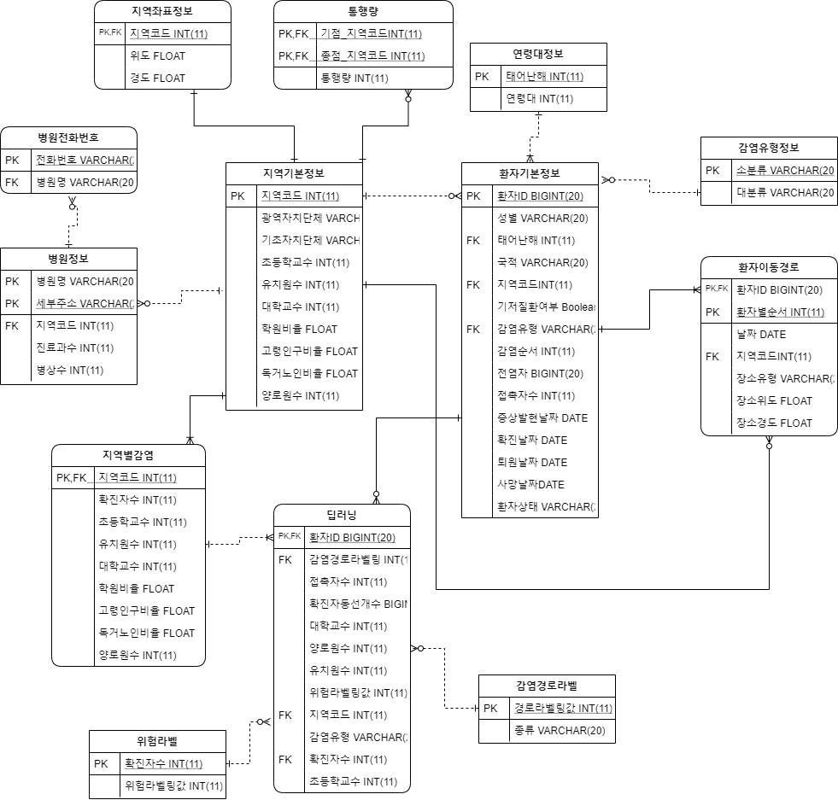
3. 데이터베이스 설계
논리적 모델링
[지역기본정보 – 환자기본정보]
#규칙3 | 지역기본정보 | 1 | (1:N) | 0 | 환자기본정보
 | PK(지역코드) | 강한 비식별 |  |  | PK(환자ID) FK(지역코드)
[환자기본정보-환자이동경로]
#규칙3 | 환자정보 | 1 | (1:N) | 1 | 환자이동경로
 | PK(환자ID) | 약한 식별 |  |  | PK[FK(환자ID), 환자별 순서]
[지역기본정보-지역별감염]
#규칙4 | 지역기본정보 | 1 | (1:1) | 1 | 지역별감염
 | PK(지역코드) | 약한 식별 |  |  | PK[FK(지역코드)]
[지역기본정보-지역좌표정보]
제 3정규형 위반 → 제 4정규형 만족 | 지역기본정보 | 1 | (1:1) | 1 | 지역좌표정보
 | PK(지역코드) | 약한 식별 |  |  | PK[FK(지역코드))
[논리적 모델링 후 최종 구현할 DB 정보]
엔지니어링 DB 및 실습 Project 2조

Slide 13
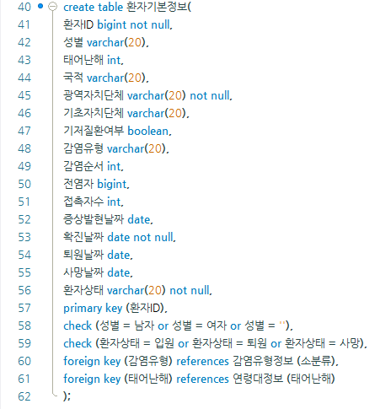
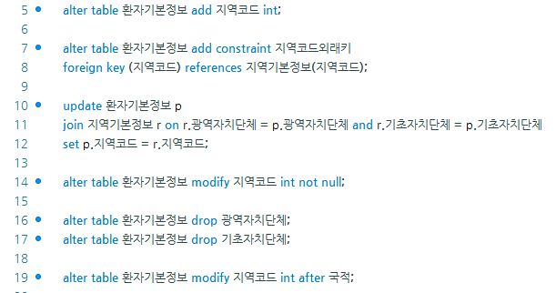
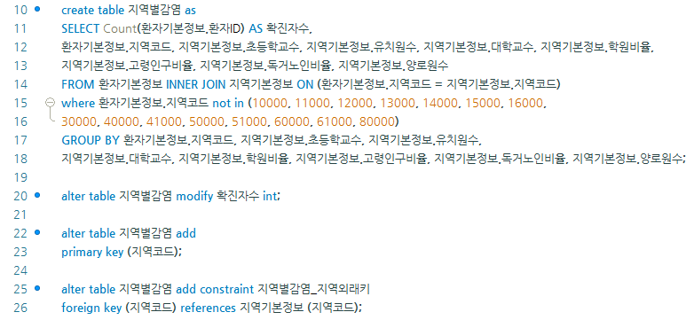
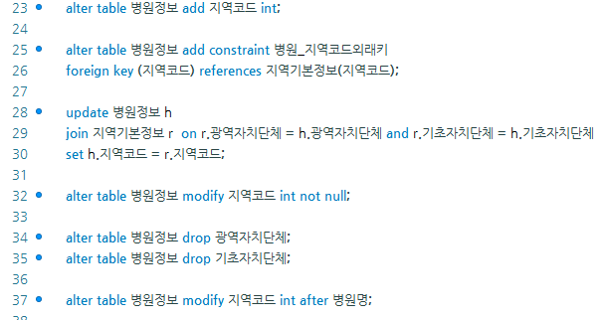
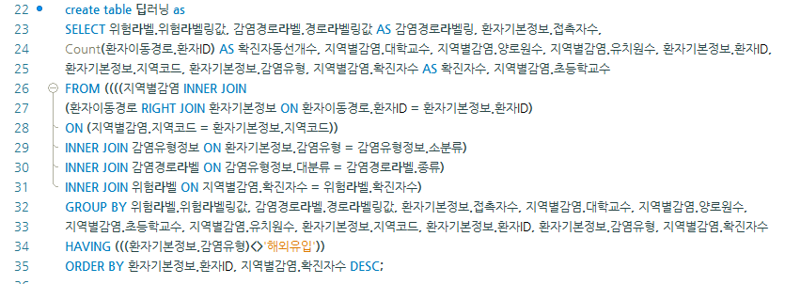
3. 데이터베이스 설계
물리적 모델링
# Create Table을 사용하여 테이블 생성
#지역코드 부여 및 삭제, 외래키 설정
#SQL JOIN을 이용하여
데이터 검색 후 테이블 생성
엔지니어링 DB 및 실습 Project 2조

Slide 14
4. 분석
분석 구상도
상관분석
딥러닝
시각화
확진자 정보
+
확진자 거주지 지역 특성
확진자 수와 상관관계가 있는
지역 특성값 도출
직관적인 상황 파악 가능
지역 특성 속성값추출
엔지니어링 DB 및 실습 Project 2조

Slide 15
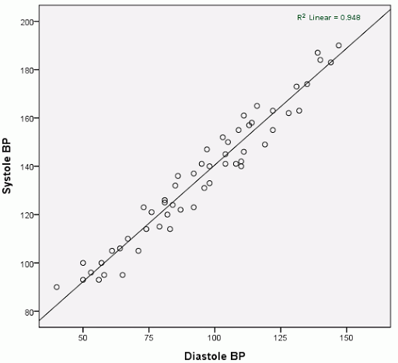
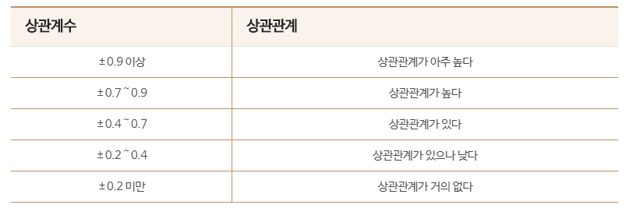
4. 상관분석
상관분석
→ 변수 간의 밀접한 정도, 즉 상관관계를 분석하는 통계적 분석 방법
[상관분석 해석(KSI 통계 연구 기반]
*상관계수의 절댓값 > 0.2 사용
엔지니어링 DB 및 실습 Project 2조

Slide 16
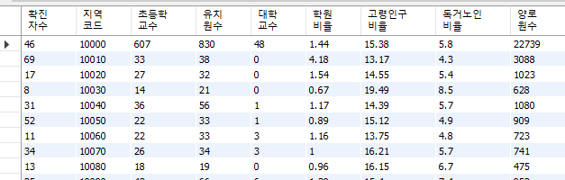
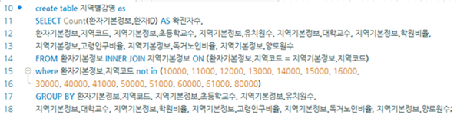
4. 상관분석
전처리
환자기본정보
환자 ID
성별
감염경로
태어난해
지역코드
…
지역기본정보
지역코드
광역자치단체
기초자치단체
초등학교 수
대학교 수
…
지역별감염
확진자수
지역코드
초등학교 수
대학교 수
학원 비율
…
JOIN
[상관분석에 사용될 최종 테이블]
[SQL 쿼리]
엔지니어링 DB 및 실습 Project 2조

Slide 17
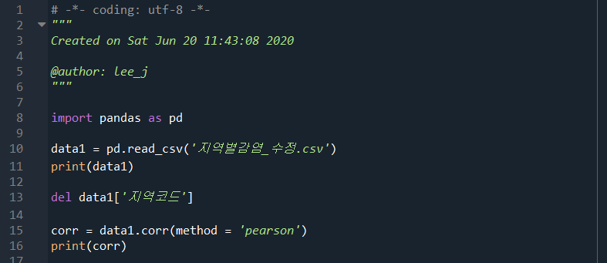
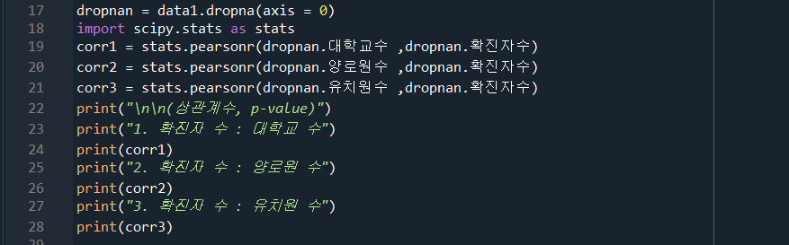
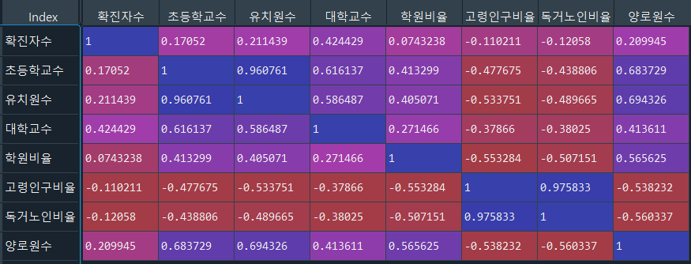
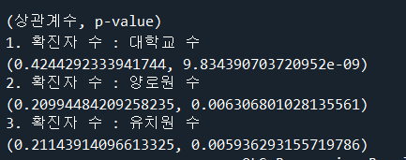
4. 상관분석
상관분석 결과
*가설 설계
-귀무가설(H0) : 모 집단에서 두 변수 사이에 상관성이 없다.
-대립가설(H1) : 모 집단에서 두 변수 사이에 상관성이 있다.
Code
[상관분석 코드]
[P value 검증 코드]
상관계수의 절댓값이 0.2보다 큰 변수인 유치원수, 대학교수, 양로원 수에 대해서 P value의 값이 0.05 이하의 값을 가져 유의 수준보다 작으므로 상관성이 있음을 알 수 있다.
유치원 수, 대학교 수, 양로원 수를 딥러닝의 특성값으로 사용한다.
엔지니어링 DB 및 실습 Project 2조

Slide 18
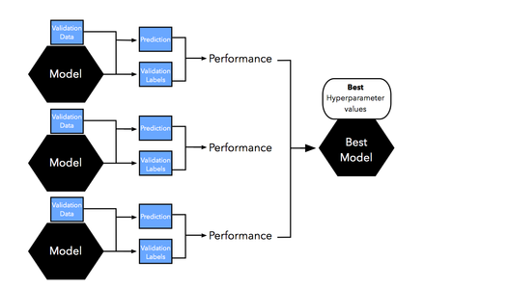
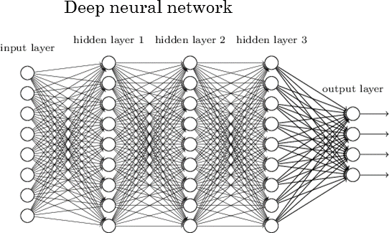
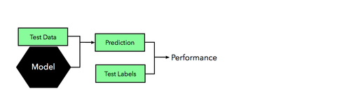
5. 딥러닝
딥러닝
→ 샘플들의 데이터에서 통계적 구조를 찾아 작업을 자동화 하기 위한 규칙을 만든다.
연속된 Layer에서 점진적으로 의미 있는 표현 학습
데이터로부터 표현을 학습
엔지니어링 DB 및 실습 Project 2조

Slide 19
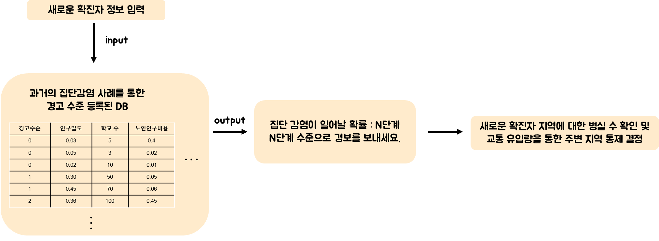
5. 딥러닝
시스템 구상도
경고수준 | 유치원 수 | 대학교 수 | 양로원 수 | 동선 개수 | …
0 | 1 | 4 | 2 | 4
0 | 1 | 4 | 3 | 0
0 | 4 | 1 | 10 | 0
0 | 3 | 1 | 5 | 1
엔지니어링 DB 및 실습 Project 2조

Slide 20
5. 딥러닝
사용된 테이블 및 전처리
*전염에 영향을 끼치는 이전 확진자 정보
환자이동경로
환자 ID
환자별순서
날짜
지역코드
장소
…
환자기본정보
환자ID
성별
국적
감염유형
지역코드
…
지역별감염
지역코드
확진자수
초등학교수
유치원수
대학교수
…
위험라벨
확진자수
위험라벨링값
JOIN
딥러닝분석테이블
위험라벨링값
감염경로라벨링
접촉자수
확진자동선개수
대학교수
양로원수
유치원수
…
*확진자 수와 상관성이 있는 지역 특성
감염유형정보
소분류
대분류
감염경로라벨
경로라벨링
종류
* 딥러닝에 사용하기 위하여 속성 값을 연속형 범주로 변경
엔지니어링 DB 및 실습 Project 2조

Slide 21
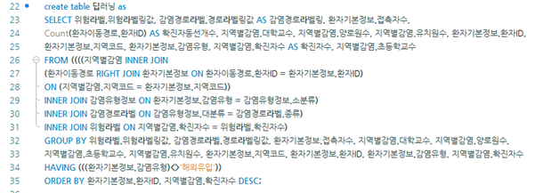
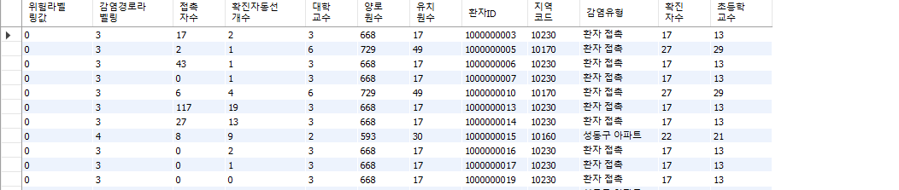
5. 딥러닝
최종 딥러닝 테이블
[SQL 쿼리]
[딥러닝에 사용될 최종 테이블]
엔지니어링 DB 및 실습 Project 2조

Slide 22
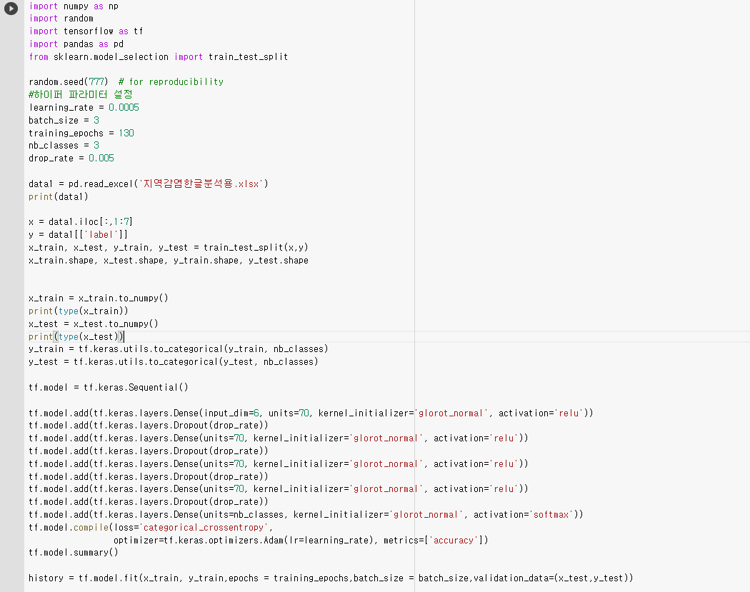
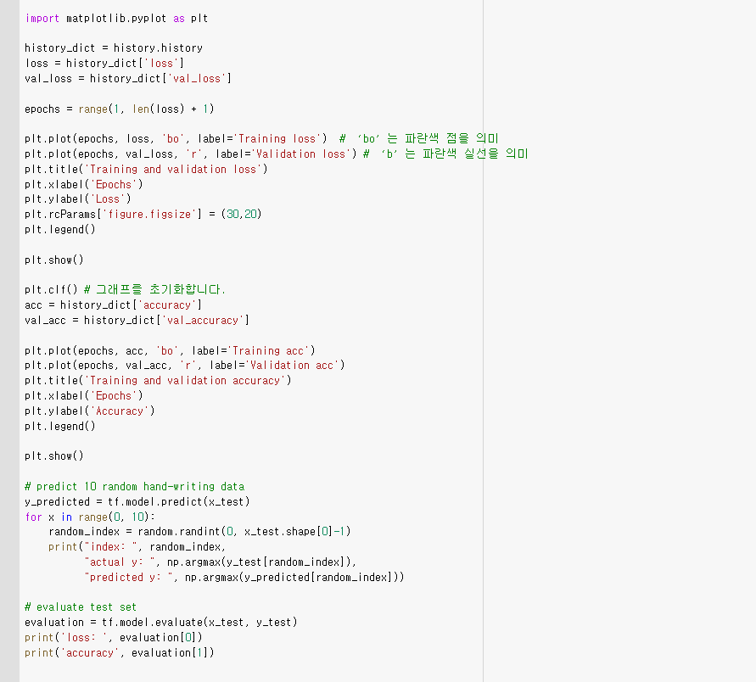
5. 딥러닝
모델 설계
Drop out을 사용한 Neural Network (실행 환경 : 구글 colab)
[Input Data 정보]
Data 수 : 총 2796개
Feature 수 : 6개
Label 수 : 3개
Train Data : Test Data = 7:3
<모델 환경설정>
- Hyperparameter
Learning Rate : 0.0005
Batch size : 3
Epochs : 130
Nb_classes : 3
Drop rate : 0.005
- Layer
Relu 4개
Softmax 1개
Optimizer = Adam 사용
[딥러닝 학습]
[Validation 그래프 출력]
엔지니어링 DB 및 실습 Project 2조

Slide 23
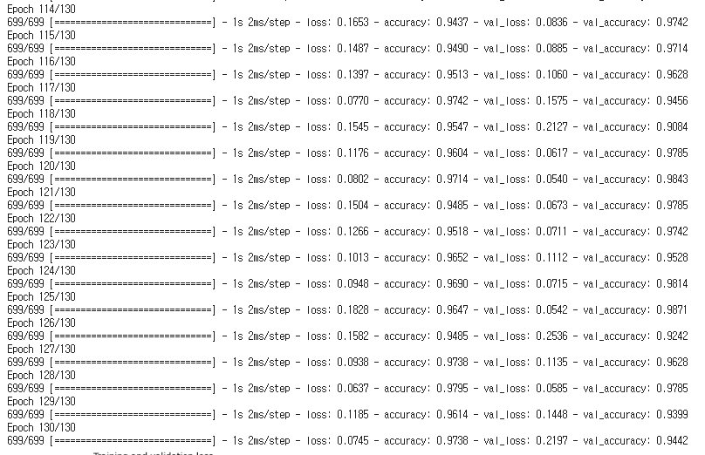
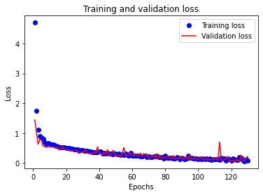
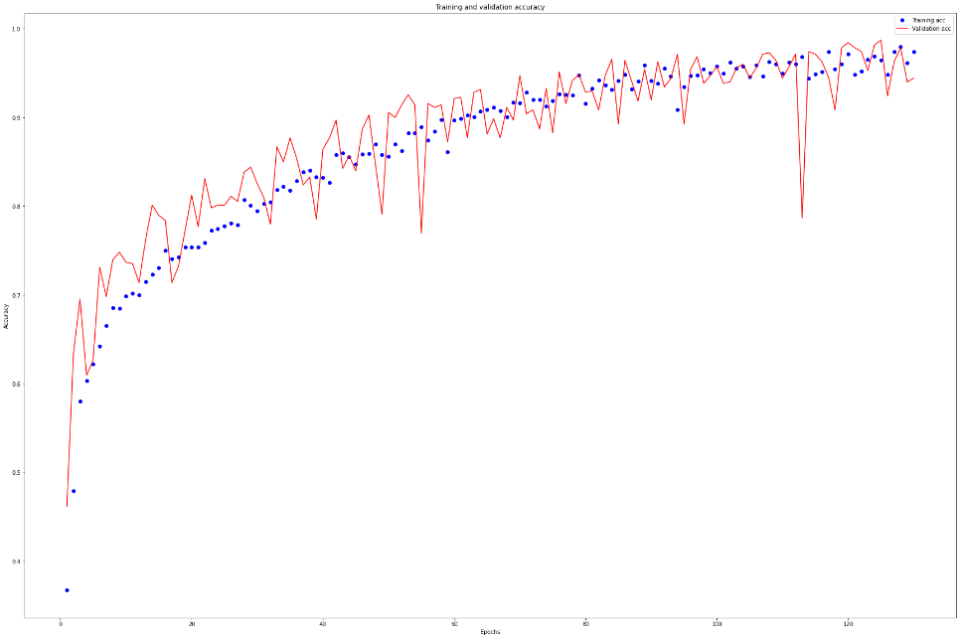
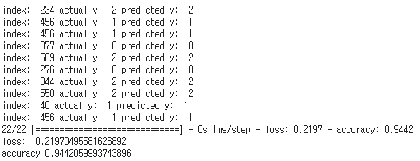
5. 딥러닝
딥러닝 학습 결과
[Validation loss]
[Validation accuracy]
[Train 결과]
Test Set 학습 결과 loss : 0.219 Accuracy : 0.9442(약 94%)
[Test 결과]
엔지니어링 DB 및 실습 Project 2조

Slide 24
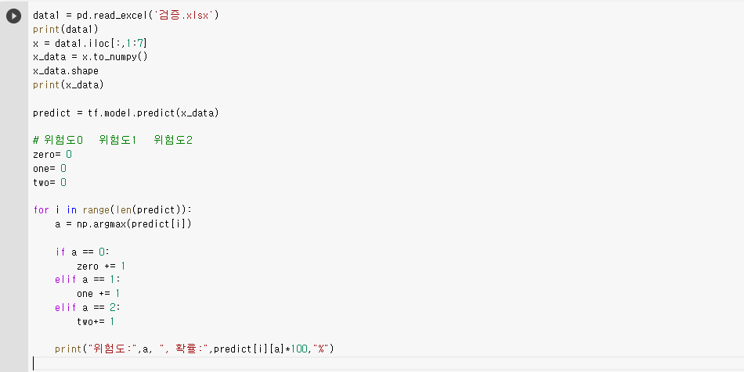
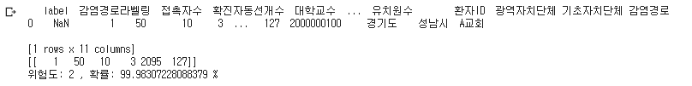
5. 딥러닝
모델 테스트
[새로운 확진자 데이터]
새로운 확진자 정보 감염경로 라벨링 : 1 (교회) 접촉자 수 : 50 확진자 동선 개수 : 10 광역자치단체 : 경기도 기초자치단체 : 성남시
[검증 코드]
[검증 결과]
검증 결과 새로운 확진자의 위험도는 99%의 확률로 위험정도 2단계인 가장 높은 위험도를 예측하고 있다.
따라서, 새로운 확진자의 지역에 강한 대비 경보를 내려야 하며, 병실 수를 체크해야 한다.
엔지니어링 DB 및 실습 Project 2조

Slide 25
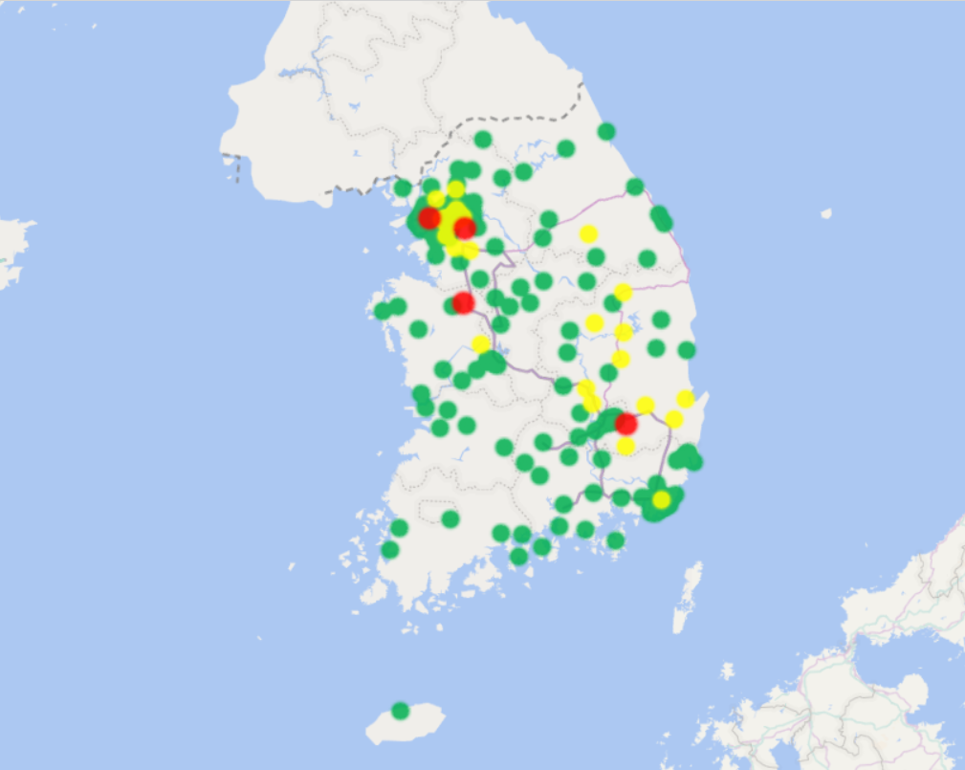
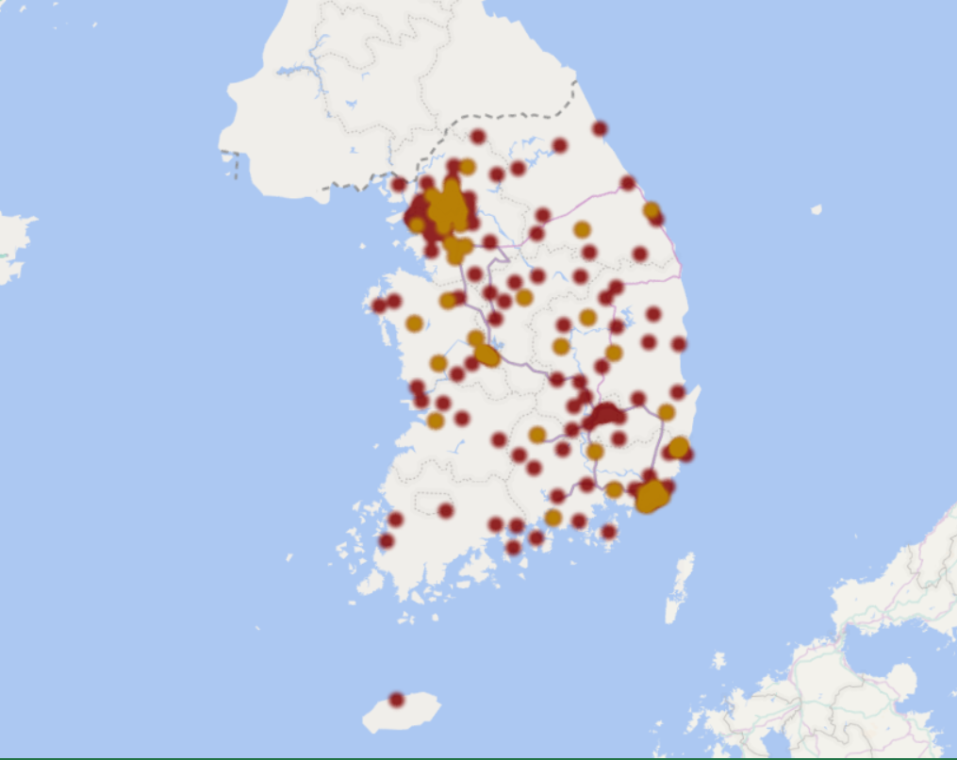
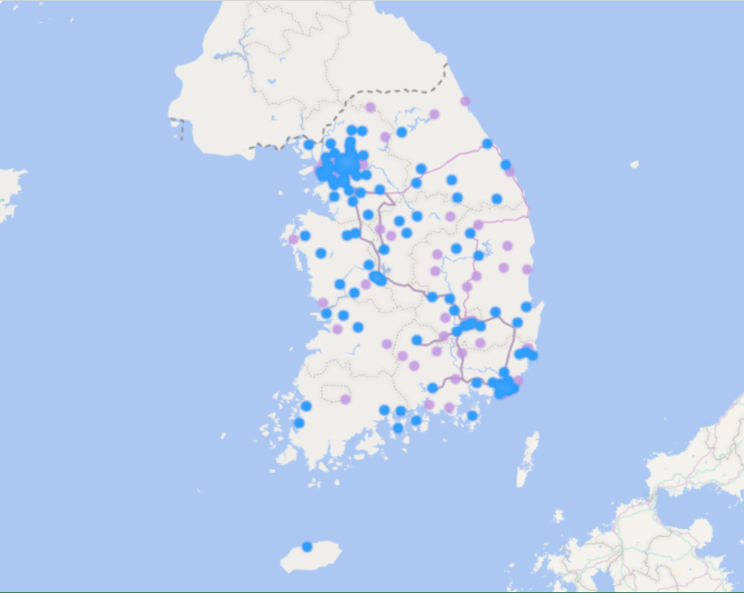
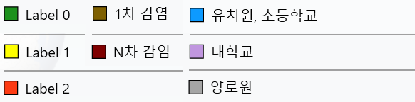
6. 시각화
시각화 모델
위험 지역 라벨링에 따라 나눈 모델
1차 감염과 N차 감염에 따라 나눈 모델
집단 지역의 종류에 따라 나눈 모델
엔지니어링 DB 및 실습 Project 2조

Slide 26
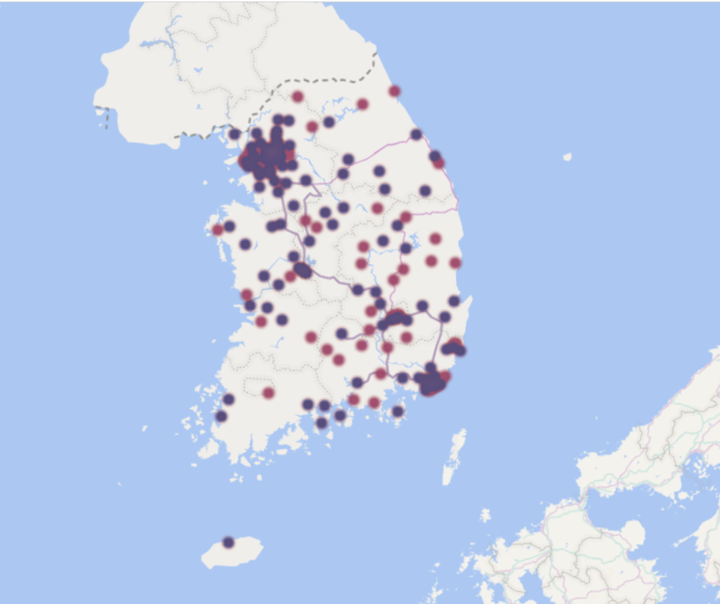
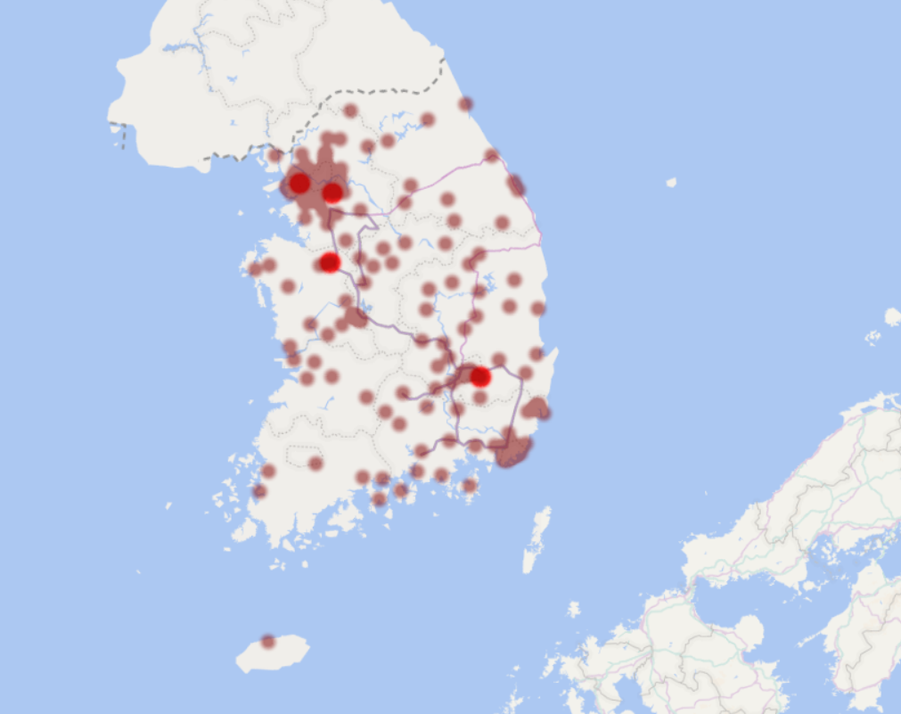
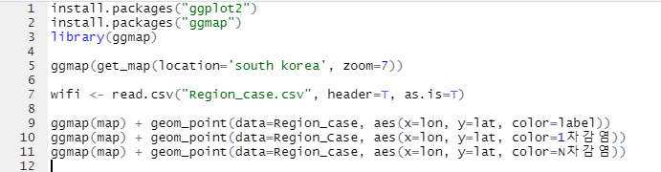
6. 시각화
시각화 모델
사용 코드
→ 지역의 데이터들을 시각화하여 값들을 확인하고 비교하여 예상 결과값과 비교해 볼 수 있었다.
N차 감염과 집단 단체의 관계를 나타내는 모델
N차 감염과 위험지역 Label 2의 관계를 나타내는 모델
엔지니어링 DB 및 실습 Project 2조

Slide 27
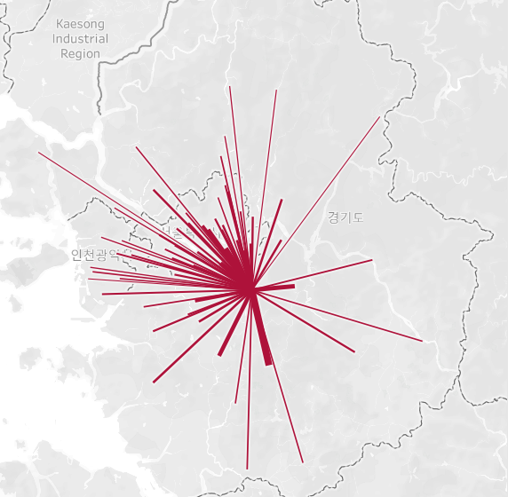
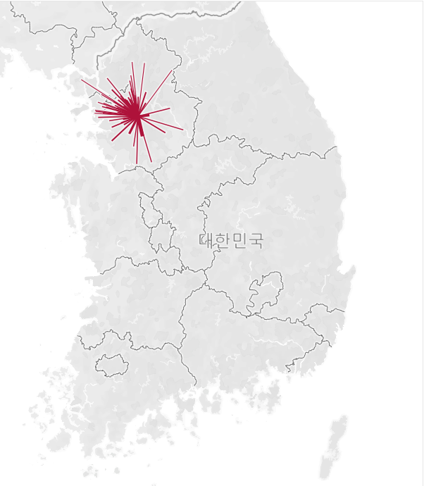
6. 시각화
시각화 모델
확대
경기도 성남시 기준의 이동 경로를 나타낸 모델
통행량의 양에 따라 선의 굵기 표시
엔지니어링 DB 및 실습 Project 2조

Slide 28




6. 시각화
시각화 모델
사용 코드
성남시의 확진자의 이동경로 시각화한 모델
통행량과 확진자의 경로를 시각화하여, 앞으로의 환자 케이스가 생겼을때 대처할 수 있는 정보를 알려줄 수 있다.
엔지니어링 DB 및 실습 Project 2조

Slide 29








7. 데이터베이스 구현
MY-SQL 질의
질의 1. 새로운 확진자 지역에서 타 지역으로의 확산을 파악하기 위해 사용
질의2. 새로운 확진자 지역의 코로나 전담 병원의 병실 수 확보에 사용
[경기도 성남시 기준 도착지의 통행량 내림차순 검색]
[경기도 성남시의 코로나 전담 병원의 병실 수 확인]
[경기도 성남시 기준 출발지의 통행량 내림차순 검색]
[경기도 성남시의 코로나 입원 환자 수 확인]
엔지니어링 DB 및 실습 Project 2조

Slide 30






7. 데이터베이스 구현
MY-SQL 질의
질의 3. 새로운 확진자 추가를 위한 필수 속성값 검색
질의 4. 새로운 확진자 정보 삽입
[확진자 추가를 위한 속성 값 검색]
[새로운 확진자 정보 삽입]
엔지니어링 DB 및 실습 Project 2조

Slide 31


7. 데이터베이스 구현
MY-SQL 질의
질의5. 참조 무결성 조건 확인
[확진자 정보를 지울 때 참조 무결성 확인]
엔지니어링 DB 및 실습 Project 2조

Slide 32


8. 결론 및 기대효과
Tab 확진자 추가 | 확진자 정보 수정 | 위험 예측 | 병실 수 조절 | 유동인구 파악
새로운 확진자 발생 시, 그 지역의 위험 정도를 정확하고 빠르게 예측할 수 있고, 알맞은 상황 대처 가능
위험 지역으로 예측 시, 해당 지역의 병실 수를 미리 체크하여 상황에 대비 가능
관련 데이터들을 한번에 시각화하여, 앞으로 생길 감염자에 대처할 수 있는 정보 제공
전국의 모든 관련 기관들이 동일한 정보 포맷을 이용하여 입력하기 때문에, 후에 데이터 가공 시간을 절약할 수 있음
전국의 모든 관련 기관들이 동일하게 상황파악 가능
환자ID | 감염경로라벨링 | 접촉자 수 | 확진자동선개수 | 광역자치단체 | 기초자치단체
2000000100 | 1 | 50 | 10 | 경기도 | 성남시
예측실행 Button
새로운 확진자의 위험 정도는 2단계 입니다!
경기도 성남시에 매우 위험 경보를 내리세요
Icons made by <a href="https://www.flaticon.com/authors/freepik" title="Freepik">Freepik</a> from <a href="https://www.flaticon.com/" title="Flaticon"> www.flaticon.com</a>
엔지니어링 DB 및 실습 Project 2조
Icons made by <a href="https://www.flaticon.com/authors/phatplus" title="phatplus">phatplus</a> from <a href="https://www.flaticon.com/" title="Flaticon"> www.flaticon.com</a>

Slide 33
감사합니다

